Slide 1
Методическая разработка раздела воспитательной программы «ИСТОК».
Раздел:
«Творческий потенциал и творческая активность учащихся».

Slide 2
Создание условий для развития и совершенствования творческого
потенциала и творческой активности ученика
Цель:
Задачи:
Поиск путей, направленных на развитие и успешную реализацию творческих способностей детей
Создание благоприятных условий для реализации их личных творческих способностей
Создание системы целенаправленной работы по развитию творческих способностей и творческой активности учащихся
Стимулирование творческой деятельности
Поддержка детской одаренности, таланта

Slide 3
Ожидаемый результат:
Формирование стремления реализовывать свои творческие способности.

Slide 4
Психолого-педагогическая характеристика
возрастных особенностей учащихся
В 9 классе обучается 17 человек. Из них 8мальчиков и 9 девочек. 1997 г.р.-1 человек; 1998г.р. – 13 человек; 1999 г.р.-3 человека. Основной состав обучаются в данной школе с 1 класса.
Социум: Полные семьи – 4; неполные семьи – 9; с отчимом – 2;опекаемые – 1;
воспитываются с бабушкой -1. 6 учащихся проживает в квартирах с частичными удобствами; 3 человека в квартирах с удобствами; 7 человек в частных домах, 1 – в неблагоустроенной квартире барачного типа.
В результате медицинских осмотров у обучающихся выявлены следующие заболевания: патология зрения – 3; опорно-двигательный аппарат – 2; сердечно-сосудистой системы – 4; нервной системы -2.

Slide 5
Технологии, методы, формы организации деятельности учащихся
Технология творческого развития:
Цель применения технологии: воспитание общественно-активной творческой личности, способной приумножить общественную культур, сделать вклад в построение правового демократического общества.
Задачи:
формирование творческого потенциала личности
посредством использования различных видов деятельности
поддержка и развитие творчества учащихся в разнообразных его проявлениях.

Slide 6
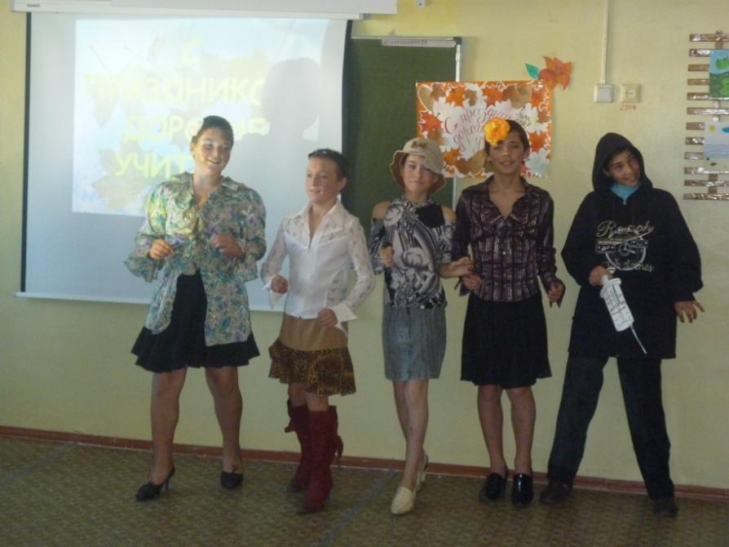
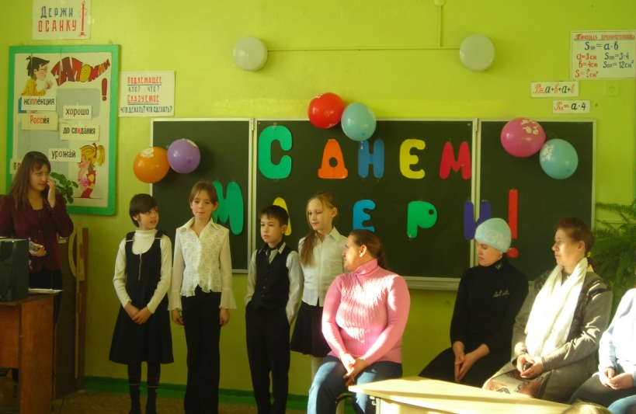
Предполагаемый результат:
развитие индивидуальных особенностей каждого ребёнка;
повышение коммуникативной компетентности учащихся;
развитие самоуважения и формирование адекватной самооценки;
формирование потребности в творческой самореализации личности;
формирование уважительного отношения к личности других людей
Развитие творчества осуществляется посредством:
игровых форм работы, КТД,
интерактивных экспедиций,
творческих презентаций,
проектной и исследовательской деятельности,
техник креативности.

Slide 7
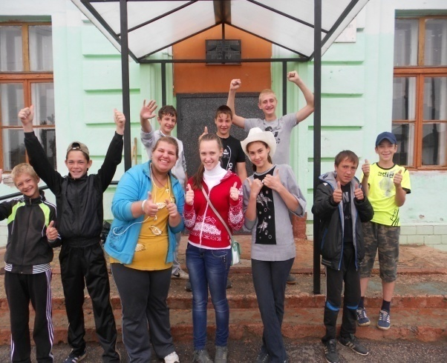
Технологии ( техники) креативности:
Шесть шляп
Метод мозгового штурма
Метод смыслового видения
Мыслительные стулья Диснея
Метод символического видения (ментальные карты)

Slide 8
Система деятельности в рамках реализации раздела
«Творческий потенциал и творческая активность учащихся».
ТВОРЧЕСТВО
ЦЕЛЬ:
СОЗДАНИЕ БЛАГОПРИЯТНОЙ ОБРАЗОВАТЕЛЬНОЙ СРЕДЫ ДЛЯ РЕАЛИЗАЦИИ ТВОРЧЕСКОГО ПОТЕНЦИАЛА УЧАЩИХСЯ
ЗАДАЧИ:
СОЗДАНИЕ УСЛОВИЙ ДЛЯ ПРОДВИЖЕНИЯ УЧАЩИХСЯ В ИНТЕЛЛЕКТУАЛЬНОМ РАЗВИТИИ
ФОРМИРОВАНИЕ И РАЗВИТИЕ ИНТЕРЕСА К ПОЗНАНИЮ ОКРУЖАЮЩЕГО МИРА
САМОПОЗНАНИЕ
ЦЕЛЬ:
РАЗВИТИЕ КОММУНИКАТИВНЫХ СПОСОБНОСТЕЙ
ЗАДАЧА:
ВСЕСТОРОННЕЕ ГАРМОНИЧНОЕ РАЗВИТИЕ ЛИЧНОСТИ
КОЛЛЕКТИВ
ЦЕЛЬ:
СПЛОЧЕНИЕ КЛАССНОГО КОЛЛЕКТИВА, РАЗВИТИЕ ЧУВСТВА ТОВАРИЩЕСТВА И ВЗАИМОПОМОЩИ
ЗАДАЧА:
УДОВЛЕТВОРЕНИЕ ПОТРЕБНОСТЕЙ УЧАЩИХСЯ В ОБЩЕНИИ С УЧИТЕЛЕМ И ОДНОКЛАССНИКАМИ ВО ВНЕУРОЧНОЕ ВРЕМЯ

Slide 9
План мероприятий по реализации раздела
«Творческий потенциал и творческая активность обучающихся».
2013-2014 уч.год
№ | Мероприятие | Дата
1 | Осенние посиделки | 26.10.13
2 | «Милая мама моя» | 30.11.13
3 | Новогодний серпантин | 24. 12 13
4 | «Валентин - крутой святоша» | 14.02.14
5 | «День, пахнущий мимозой» | 05.03.14
6 | День невинных обманов | 01.04.14
7 | «Подвигу народа жить в веках!» | 06.05.14
8 | «Звени звонок последний» | __. 05.14

Slide 10
Список использованной литературы:
Н.И. Дереклеева, М.Ю. Савченко, И.С. Артюхова «Справочник классного руководителя 5-9 классы» «ВАКО» Москва, 2005г.
Е.М. Сафронова «Спутник классного руководителя 9-11 классы» «Глобус» Москва 2007г
Научно-методический журнал «Классный руководитель» №5, 6, 9 Москва 2006г.
Г.В. Бурменская, Е.И. Захарова, О.А. Карабанова и др. «Возрастно-психологический подход в консультировании детей и подростков: Учеб. пособие для студ. высш. учеб. Заведений» М.: Издательский Центр «Академия», 2002
Ресурсы сети Интернет

Slide 11
«В каждом ребенке есть солнце,
только дайте ему светить»
Сократ
Спасибо
за внимание!

